Slide 1
38.04.01 Экономика

Slide 2
Экономика
В современных динамичных условиях, экономика строительства – одно из самых важных и ответственных направлений развития отрасли. Если вы принимаете решение стать экономистом, непременно выбирайте область деятельности, связанную с ее конкретным реальным сектором – это гарантия трудоустройства по специальности.
Строительство в этом смысле – самый емкий, перспективный и динамично развивающийся сегмент рынка. В нашем университете, вместе с общими эконмическими компетенциями, вас научат именно отраслевой экономике. Вы приобретете необходимый набор инженерных знаний и навыки экономического моделирования и прогнозирования в самой масштабной, инфраструктурной, социально-ориентированной, мультипликативной и высокотехнологичной отрасли – строительстве.

Slide 3
Современное строительство ориентировано на новый уровень экономического анализа – оценку стоимости всего жизненного цикла зданий и сооружений на этапе инвестиционного замысла и проектирования. Вместе с профессиональными компетенциями в области ценообразования и сметного нормирования вы научитесь управлять инвестиционно-строительными проектами и программами, станете специалистом в управлении инновациями и бюджетном планировании всех уровней.
В случае наличия первого инженерно-строительного образования, магистратура по экономике в строительстве позволит достичь высот профессионального мастерства с наименьшими затратами времени и ресурсов.

Slide 4
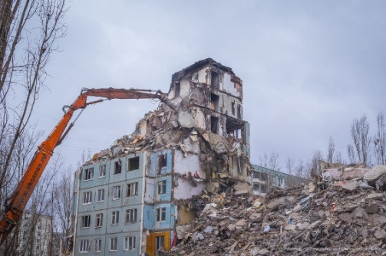
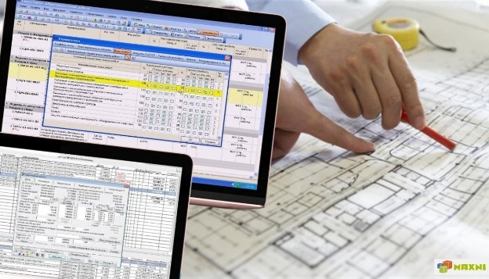
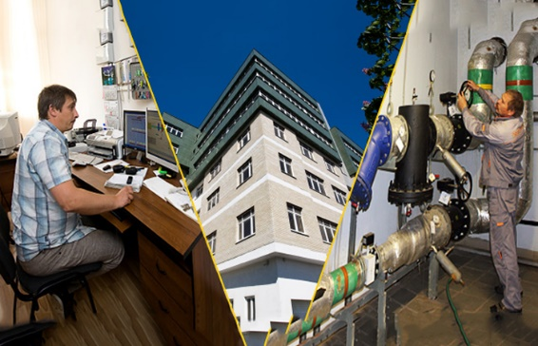
Экономика в строительстве охватывает весь жизненный цикл строительной продукции, от разработки идеи будущего здания/сооружения, строительство, эксплуатация и ликвидация. И на каждой стадии необходимы квалифицированные сотрудники осуществляющие свою профессиональную деятельность на стыке инженерных наук, экономики и управления.

Slide 5
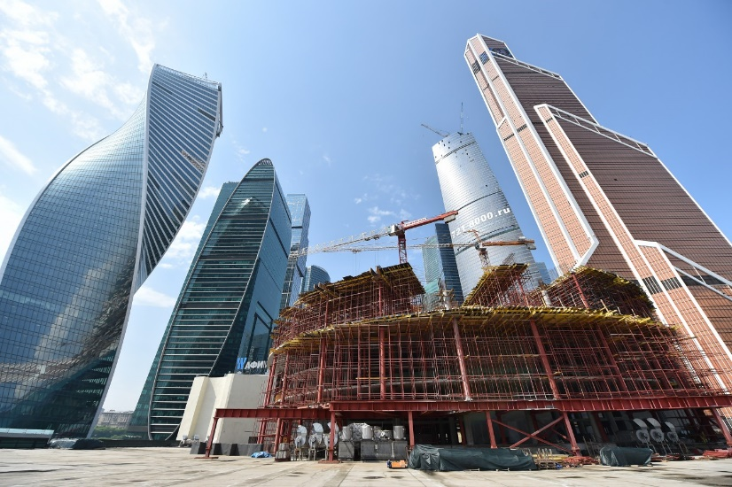
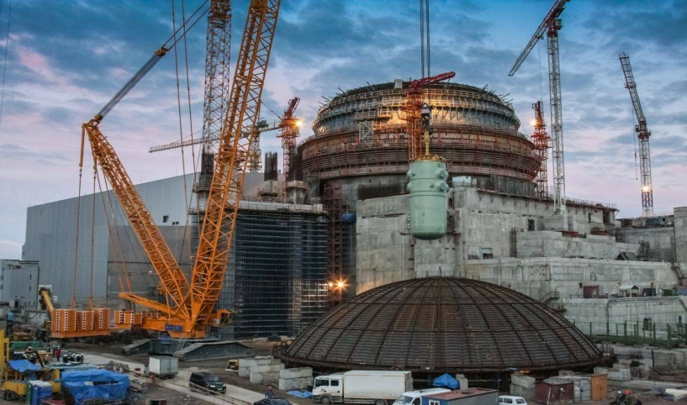
Строительство один из самых динамично развивающихся видов экономической деятельности. Практически все общественные потребности удовлетворяются непосредственно отраслью, либо с ее привлечением. Что делает ее высококвалифицированных работников востребованными на рынке труда.
На сегодняшний день строительство объединяет >5 млн. чел., и является одним из самых значимых видов экономической деятельности, аккумулируя более 5% ВВП страны.

Slide 6
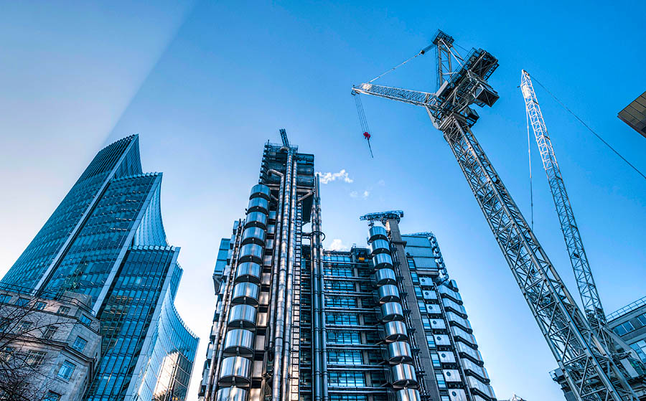
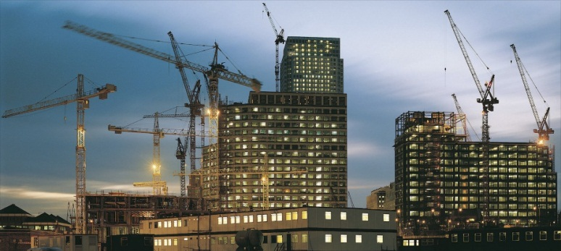
Работодатели?
Выпускник профиля «Экономика» найдет работу в инвестиционно-строительных, девелоперских и эксплуатирующих организациях, а также на предприятиях реального сектора экономики, профильных и смежных финансово-экономических структурах федеральных, региональных и муниципальных органов государственной власти.

Slide 7
Вакансии
22 099 «экономист на предприятии»
347 «инженер-сметчик»
225 «Бизнес-аналитик»
и др.

Slide 8
Основные области знаний
Риск-менеджмент
Бюджетирование
Планирование проекта
Инновационная деятельность
Инвестиционная деятельность
Финансовый анализ
Сметное дело
Себестоимость и калькуляция затрат
Инжиниринг организационных структур и процессов
И многое другое

Slide 9
Ключевые профессиональные компетенции
аналитическая деятельность:
способностью готовить аналитические материалы для оценки мероприятий в области экономической политики и принятия стратегических решений на микро- и макроуровне
способностью анализировать и использовать различные источники информации для проведения экономических расчетов
способностью составлять прогноз основных социально-экономических показателей деятельности предприятия, отрасли, региона и экономики в целом
организационно-управленческая деятельность:
способностью руководить экономическими службами и подразделениями на предприятиях и организациях различных форм собственности, в органах государственной и муниципальной власти
способностью разрабатывать варианты управленческих решений и обосновывать их выбор на основе критериев социально-экономической эффективности
и др.

Slide 10
t.me/pk_mgsu
Задай вопрос
Дирекция ИЭУИС
+7(495)287-49-16 вн. 30-48
euis@mgsu.ru
Контакты приемной комиссии НИУ МГСУ
+7-495-781-99-88
Priemkom@mgsu.ru
https://www.instagram.com/priem_v_mgsu/
Официальная группа ВК
http://vk.com/priem_v_mgsu

